Slide 1

Flexbox
PROGRAMACIÓN WEB
Yeratzy Espinoza

Slide 2
Flexbox
Es un modelo de layout que permite que las cajas sean flexibles.
Es un valor de la propiedad display.
Ayuda a distribuir el espacio entre los ítems de una interfaz y mejorar las capacidades de alineación.
Es unidimensional.

Slide 3
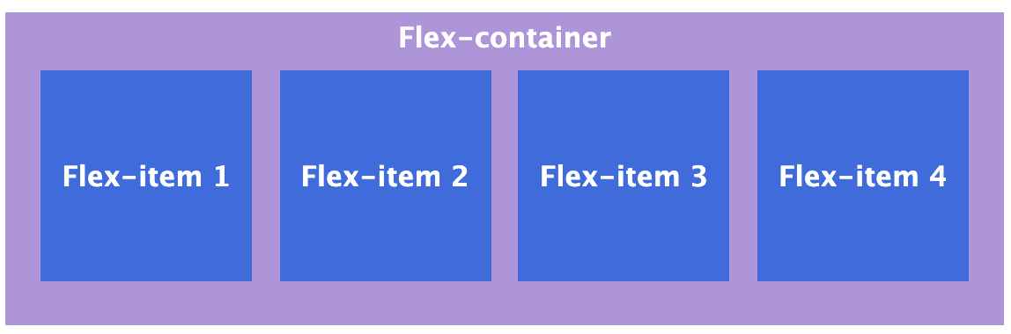
Tipos de display:
Flex (Bloque)
inline-flex (Caja)
Se necesita un contenedor(flex-container) y al menos un hijo(flex-ítem).

Slide 4
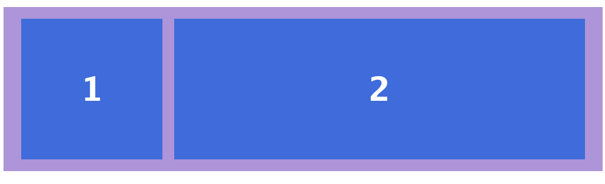
Ejes
Se tiene el eje principal(main) y el eje secundario(cross)
Cross Start
Main axis
Cross End
Cross axis
Main Start
Main End

Slide 5

flex-direction
Establece el eje principal y la dirección de los flex-ítems en el flex-container.
Valores:
row (default) | row-reverse | column | column-reverse
Notes:
row (default): left to right in ltr; right to left in rtl
row-reverse: right to left in ltr; left to right in rtl
column: same as row but top to bottom
column-reverse: same as row-reverse but bottom to top

Slide 6
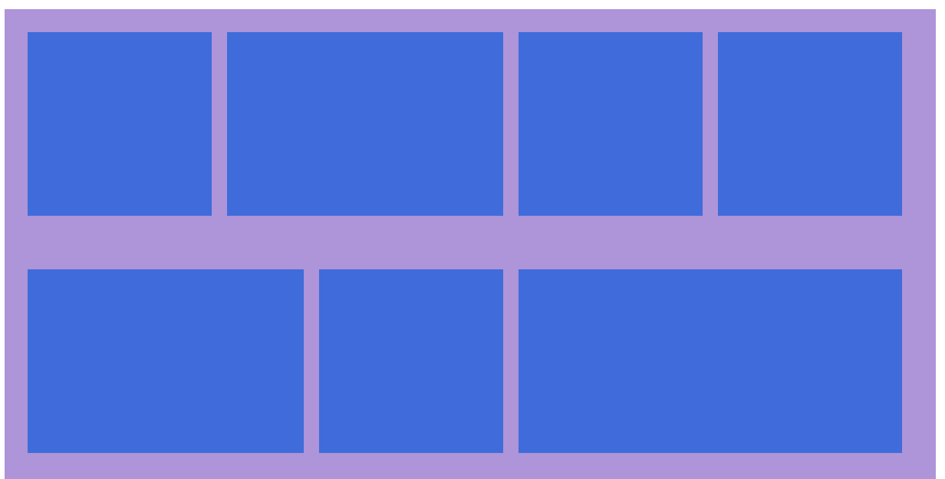
Flex-wrap
Por defecto los flex-ítems trataran de encajar en una sola línea.
Esto se puede cambiar.
Valores:
nowrap (default) | wrap | wrap-reverse
Notes:
nowrap (default): all flex items will be on one line
wrap: flex items will wrap onto multiple lines, from top to bottom.
wrap-reverse: flex items will wrap onto multiple lines from bottom to top.

Slide 7
Alineamiento
Eje principal:
Justify-content
Eje secundario:
Align-items
Aling-content
Aling-self (flex-item)

Slide 8
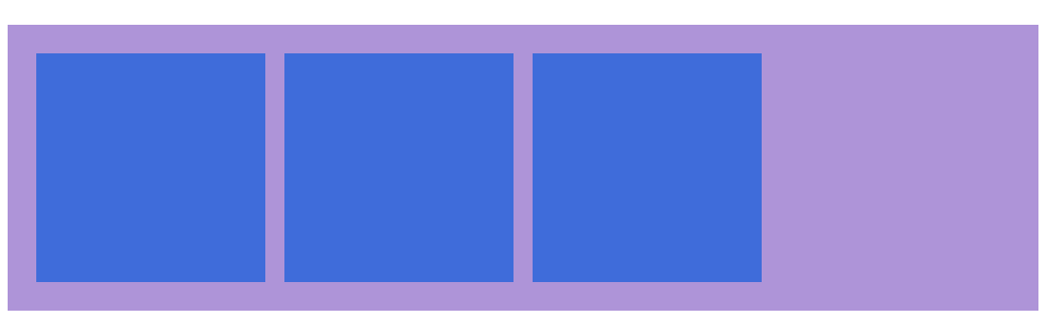





Justify-content
Define la alineación a lo largo del eje principal
flex-start (default)
space-between
flex-end
space-around
center
space-evenly
Notes:
Ayuda a distribuir el espacio libre adicional que queda cuando todos los elementos flexibles de una línea son inflexibles o son flexibles pero han alcanzado su tamaño máximo. También ejerce cierto control sobre la alineación de los elementos cuando desbordan la línea.
flex-start (default): los items se empaquetan hacia el inicio de la dirección.
flex-end: los items se empaquetan hacia el final de la dirección.
center: items are centered along the line.
space-between: los artículos se distribuyen uniformemente en la línea; el primer elemento está en la línea de inicio, el último elemento en la línea final.
space-around: los elementos se distribuyen uniformemente en la línea con el mismo espacio alrededor. Tenga en cuenta que visualmente los espacios no son iguales, ya que todos los elementos tienen el mismo espacio en ambos lados. El primer elemento tendrá una unidad de espacio contra el borde del contenedor, pero dos unidades de espacio entre el siguiente elemento porque el siguiente elemento tiene su propio espacio que se aplica.
space-evenly: los elementos se distribuyen de modo que el espacio entre dos elementos cualesquiera (y el espacio hasta los bordes) sea igual.

Slide 9
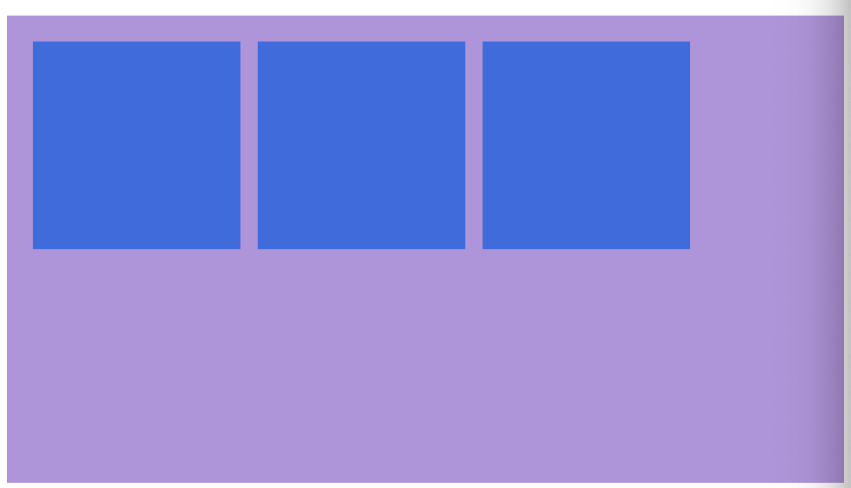
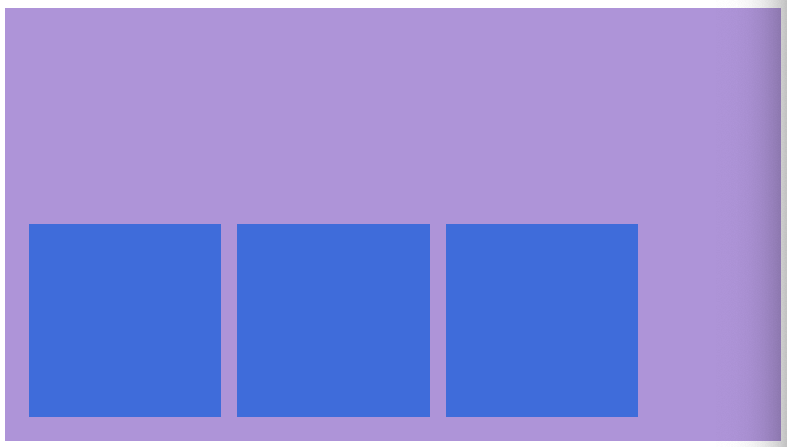
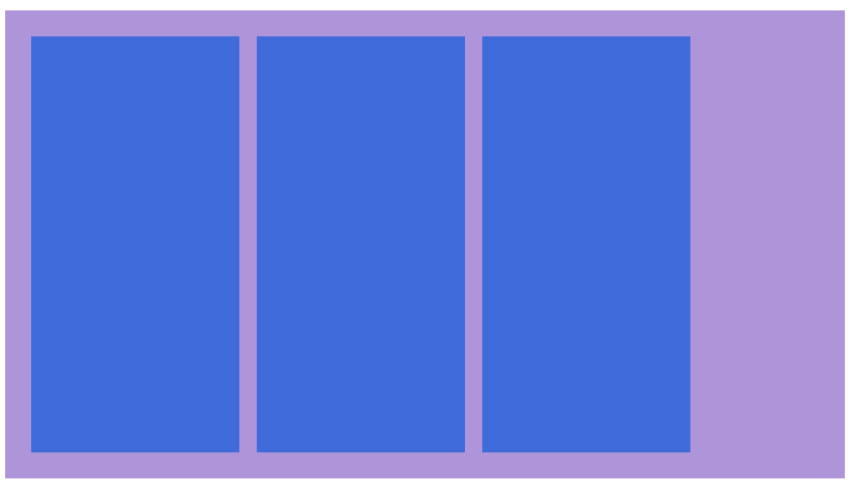

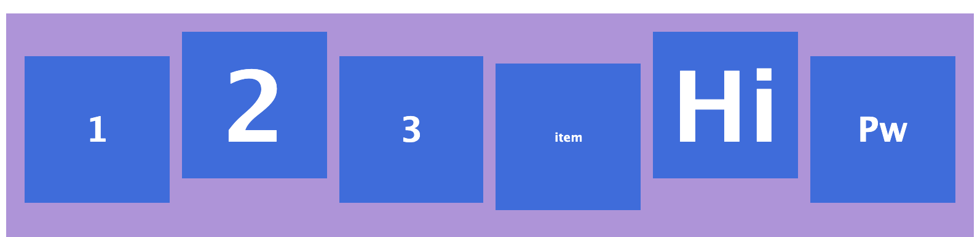
Align-items
Define el comportamiento de los flex-ítems a lo largo del eje secundario de la línea actual
flex-start
flex-end
stretch (default)
center
baseline
Notes:
Stretch (default): estirar para llenar el contenedor (aún respetando el ancho mínimo / ancho máximo).
flex-start / start / self-start: Los elementos se colocan al inicio del eje secundario. La diferencia entre estos es sutil y se trata de respetar las reglas de dirección flexible o las reglas del modo de escritura.
flex-end / end / self-end: Los elementos se colocan al final del eje secundario.
center: los items son centrados en el eje secundario.
Baseline: los elementos están alineados, como sus líneas de base.

Slide 10
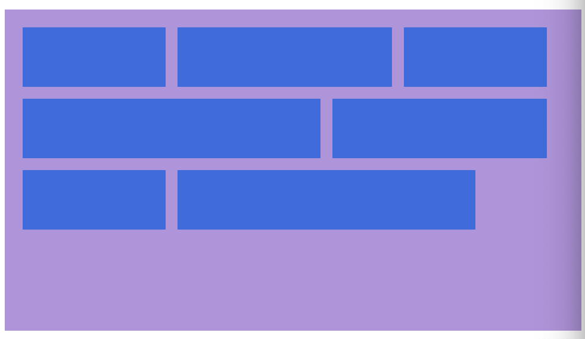
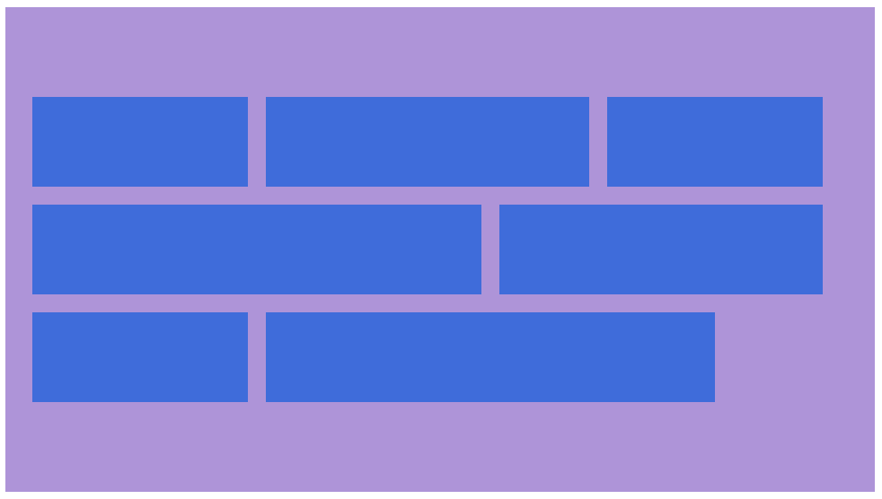

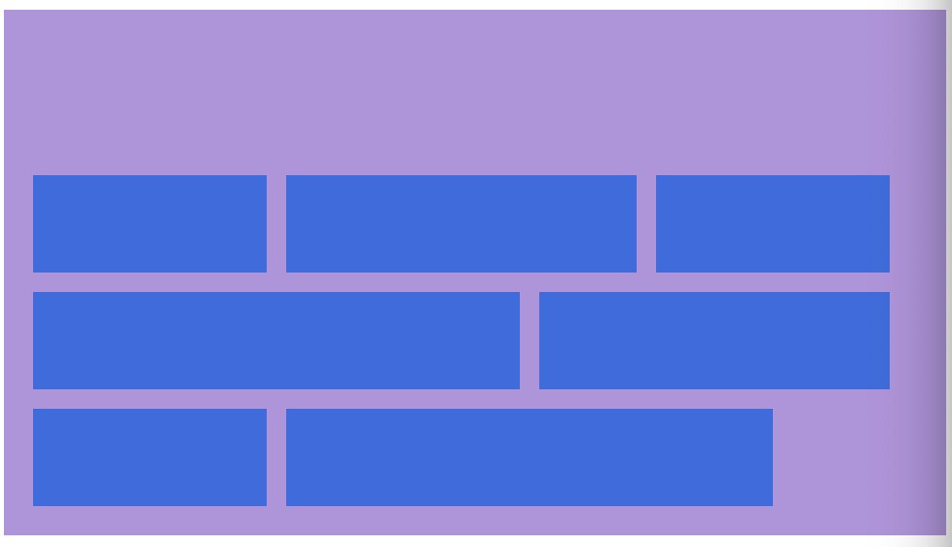
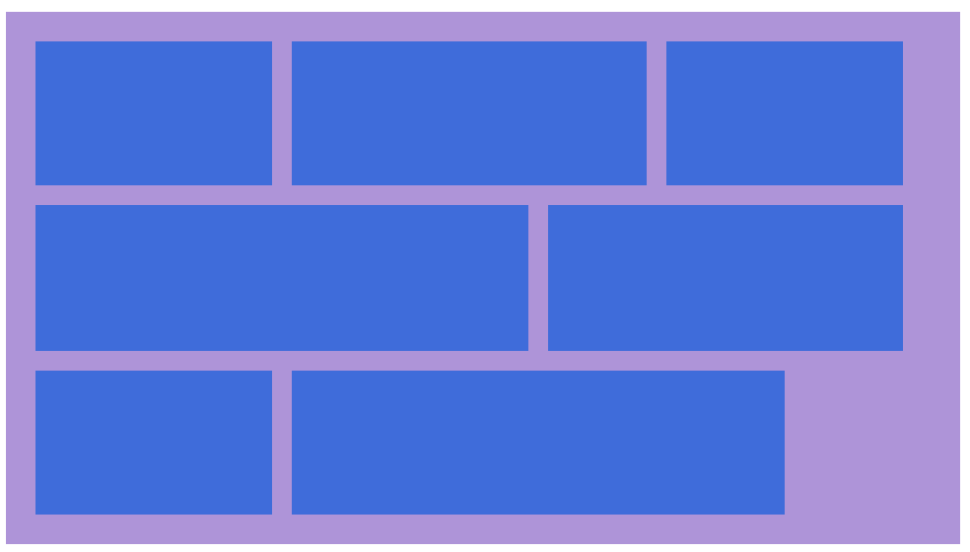
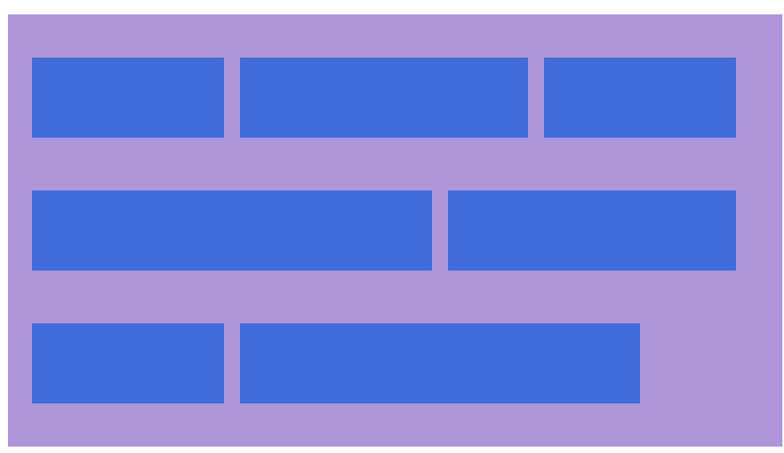
Align-content
Alinea las líneas de un contenedor flexible cuando hay espacio extra en el eje secundario.
flex-start
center
space-between
flex-end
stretch
space-around
Notes:
normal (default): items se empaquetan en su posición predeterminada como si no se hubiera establecido ningún valor.
flex-start / start: los items se empaquetan hasta el inicio del contenedor. El flex-start(más compatible) respeta la dirección flexible mientras que el inicio respeta la dirección del modo de escritura.
flex-end / end: los items son empaquetados hasta el final del contenedor.
center: los ítems se centran en el contenedor.
space-between: ítems distribuidos uniformemente; la primera línea está al comienzo del contenedor mientras que la última está al final
space-around: ítems distribuidos uniformemente con el mismo espacio alrededor de cada línea.
Nota: esta propiedad solo tiene efecto en contenedores flexibles multilínea, donde flex-flow está configurado para wrap o wrap-reverse). Un contenedor flexible de una sola línea (es decir, donde el flujo flexible se establece en su valor predeterminado, no-wrap) no reflejará el contenido de alineación.

Slide 11

Align-self
Permite que se anule la alineación predeterminada(o especificada en align-items) para flex-items individuales.
Valores:
flex-start | flex-end | center | baseline | stretch
flex-start
flex-end

